Slide 1

扫码体验微信小程序版的EasyDL【识农害】

Slide 2
识农害-口袋里的助农神器
将百度EasyDL训练的农作物病虫害识别模型部署在微信小程序端
河南理工大学 计算机学院 王荣胜
2020.11.10

Slide 3
目录
01
视频演示
CONTENTS
02
想法溯源
03
平台部署
04
小程序部署
05
未来设想

Slide 4
01
视频演示

Slide 5
视频演示

Slide 6
02
想法溯源

Slide 7
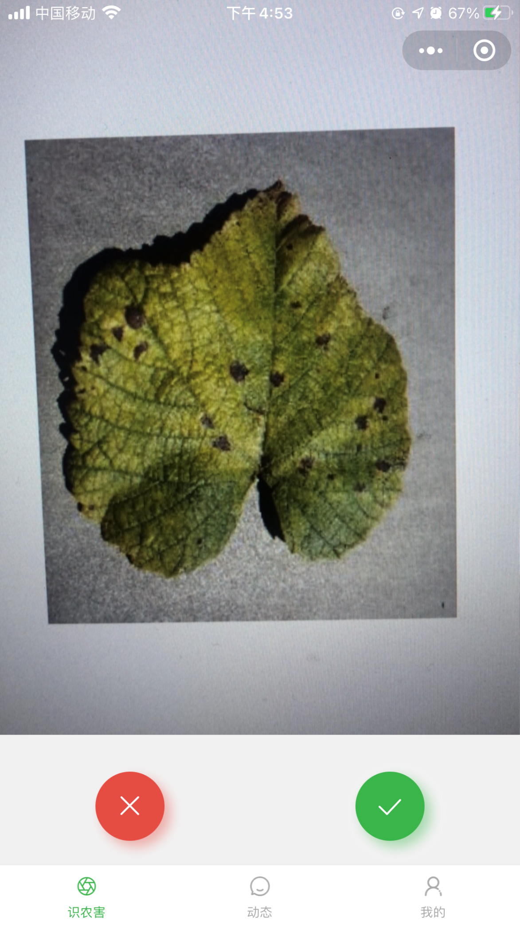
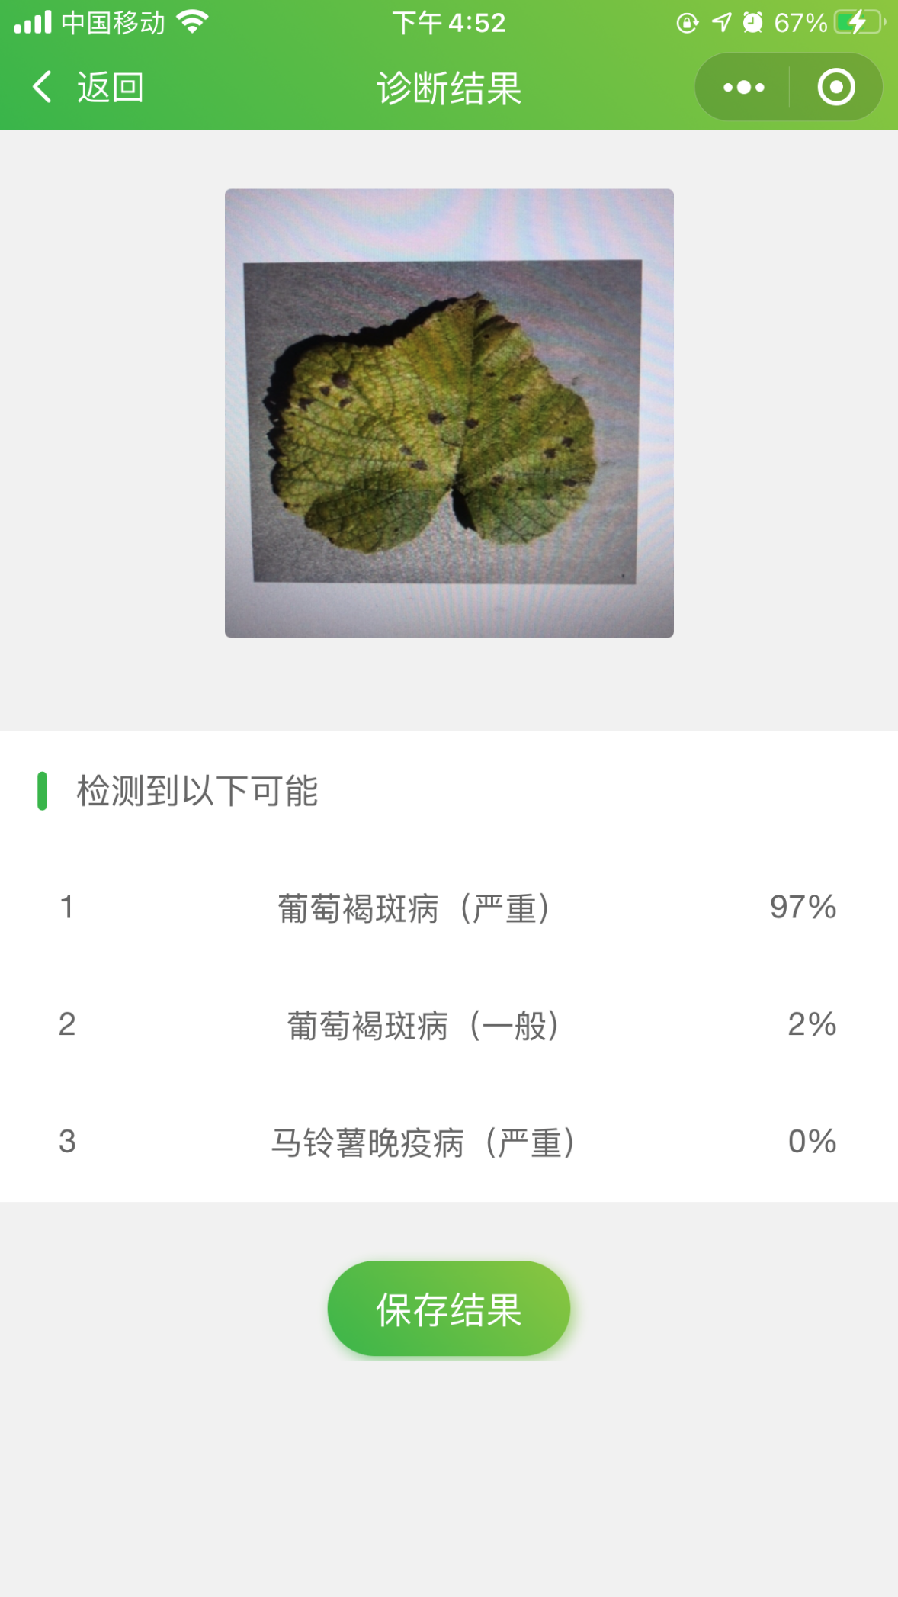
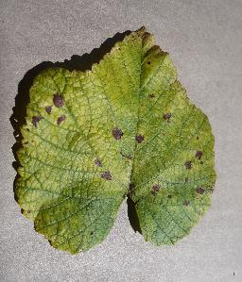
想法溯源
别人做到了：
基于华为一站式AI开发平台ModelArts+公开农作物病虫害数据=农作物病虫害识别模型
农作物病虫害识别模型+微信小程序=口袋里的助农神器

Slide 8
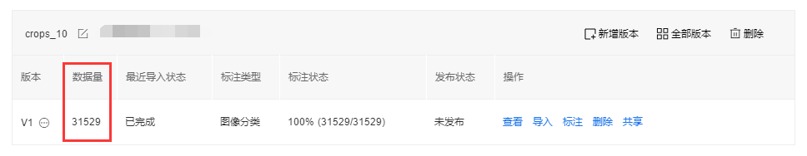
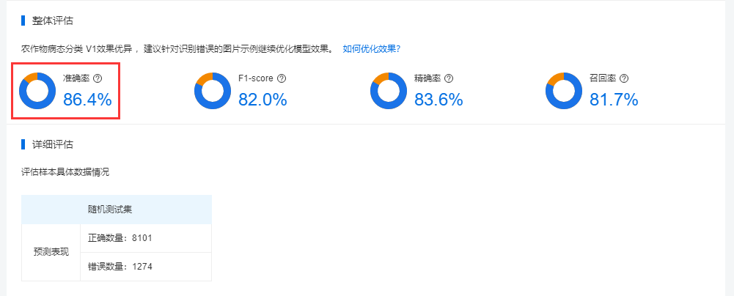
想法溯源
我想做到：
基于百度一站式AI开发平台EasyDL+公开农作物病虫害数据=农作物病虫害识别模型
农作物病虫害识别模型+微信小程序=实现口袋里的助农神器（EasyDL版本）

Slide 9
想法溯源
基于百度一站式AI开发平台EasyDL+公开农作物病虫害数据=农作物病虫害识别模型
农作物病虫害识别模型+微信小程序=实现口袋里的助农神器（EasyDL版本）
做到这里，我的模型就有了，那么显然我目标的第一步也就完成了！
作为一站式开发平台百度EasyDL ，它现在能为我们部署自己的模型做什么呢？

Slide 10
03
平台部署

Slide 11
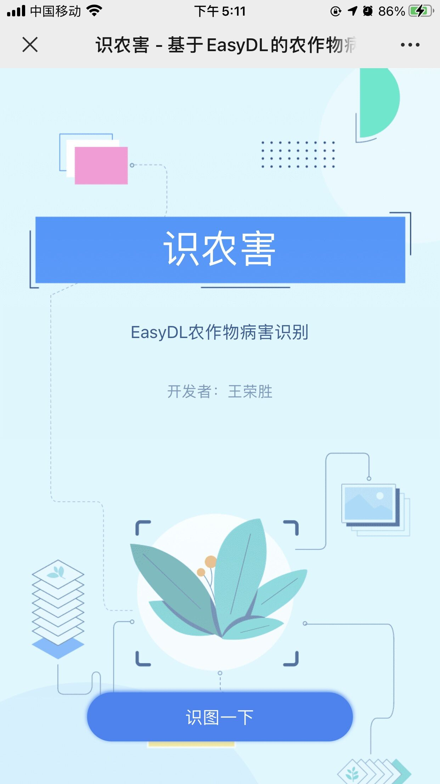
平台部署
百度EasyDL为我们提供的部署策略有：
公有云部署
私有云服务器部署
设备端SDK部署
软硬一体方案部署
作为EasyDL的使用者，我的选择通常是：
作为一个简单的模型使用学习，我会去选择使用公有云部署并且去使用python进行接口的调用，如果更友好的话，我可能会去写一个Python的GUI界面出来使用我的模型；
利用百度EasyDL平台快速生成一个H5端的调用；

Slide 12
平台部署
为了让我们快速的部署使用自己的模型，百度EasyDL为我们提供大量快速方便上手的调用方法，但现有的方法的局限性为（以实际识别农业病虫害为例）：
农民伯伯不可能带着开发的Python或者其它代码去运行识别自己的农作物，携带不便；
H5端倒是为农民伯伯提供了良好的移动端的农作物病虫害检测识别，但携带二维码或者每次都去扫码会显得事情麻烦，友好性不强；
作为一站式开发平台百度EasyDL ，为什么不能把端口接在微信小程序上呢？

Slide 13
04
小程序部署

Slide 14
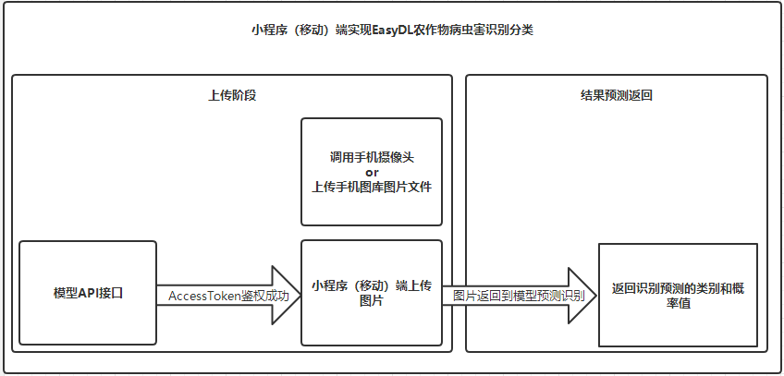
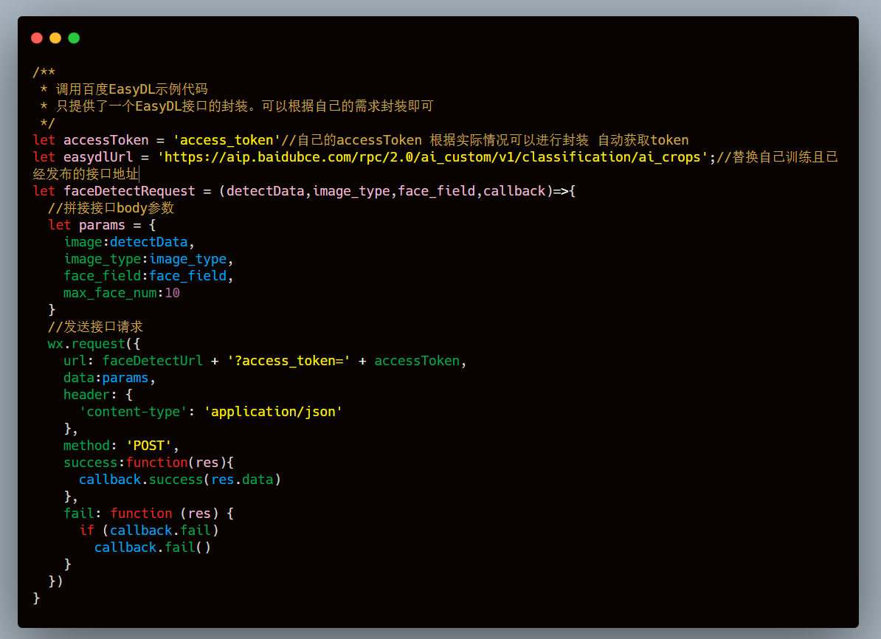
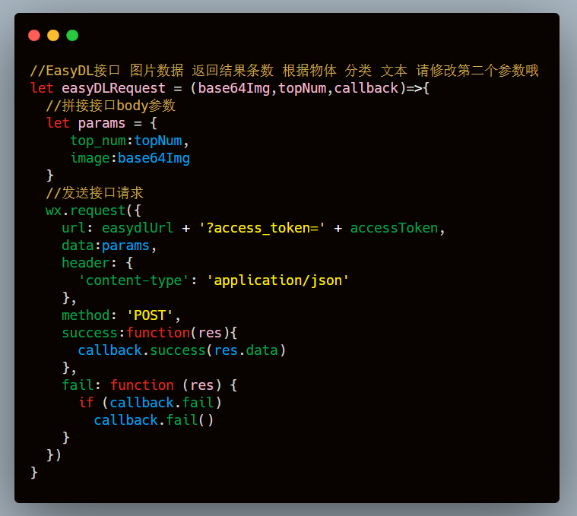
小程序部署

Slide 15
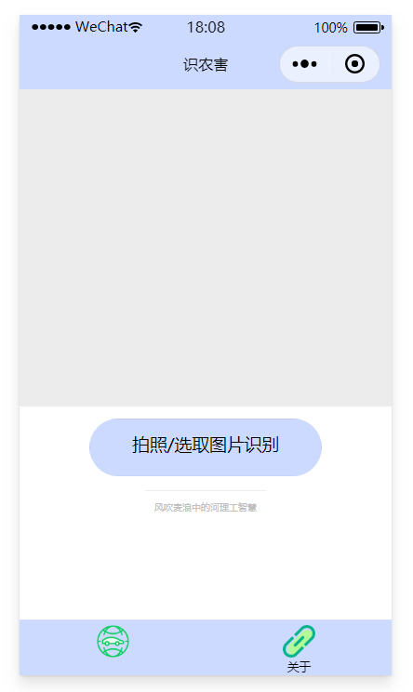
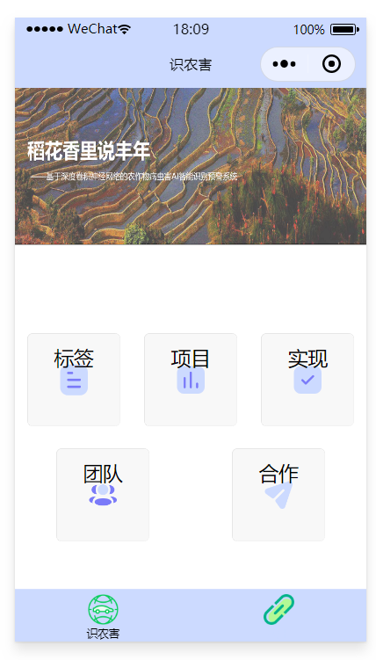
小程序部署
界面的UI展示

Slide 16
小程序部署
这是一个通用的EasyDL微信小程序端的框架：
你只需要提供模型的api和access_token即可使用；
更利于模型应用现实生活，比如农作物的病虫害识别；
可以应用在图像、文本、物体多种不同种类模型上；

Slide 17
05
未来设想

Slide 18
未来设想
作为一个学习者，我所能作的工作是不足的，百度EasyDL作为一站式AI开发平台，要兼顾各个方面的开发工作，希望在未来：我们能够在微信小程序通过个人的百度账号登录到个人的EasyDL工作台，并可以通过模型ID快速调用我们的模型在微信小程序端的使用。

